Slide 1
数据驱动测试

Slide 2
本章大纲
9.1 什么是数据驱动测试
9.2 使用TestNG进行数据驱动
9.3 使用TestNG和txt文件进行数据驱动(I/O)
9.4 使用TestNG、Apache POI 和Excel文件进行数据驱动
9.5 使用MySQL数据库实现数据驱动测试(JDBC)

Slide 3
什么是数据驱动测试
相同的测试脚本使用不同的测试数据来执行，测试数据和测试行为进行了完全的分离。这样的测试脚本设计模式称为数据驱动。

Slide 4
使用数据驱动测试的步骤
编写测试脚本，脚本需要支持程序对象、文件或数据库读入测试数据
将测试脚本使用的测试数据存入程序对象、文件或者数据库等外部介质中
运行脚本，循环调用存储在外部介质的测试数据。
验证所有的测试结果是否符合期望结果

Slide 5
本章大纲
9.1 什么是数据驱动测试
9.2 使用TestNG进行数据驱动
9.3 使用TestNG和txt文件进行数据驱动(I/O)
9.4 使用TestNG、Apache POI 和Excel文件进行数据驱动
9.5 使用MySQL数据库实现数据驱动测试(JDBC)

Slide 6
使用TestNG进行数据驱动
测试流程
打开百度首页
输入关键词“淘宝”
单击搜索按钮
验证搜索结果也是否包含“淘宝”，如果存在执行成功，不存在，则执行失败。

Slide 7
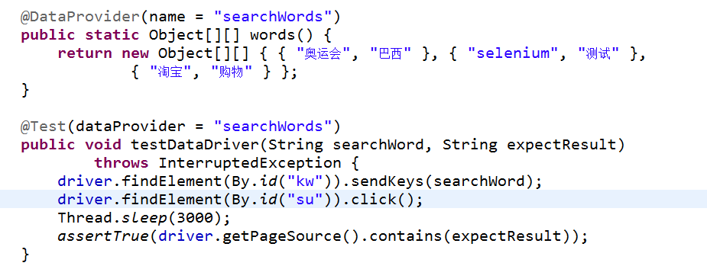
代码实现
详见：DataProviderTest.java

Slide 8
代码解释
测试脚本会三次打开浏览器，分别输入三组词语进行搜索。
使用@DataProvider(name =“searchWords”)定义当前方法中的返回对象作为测试脚本的测试数据集，命名为“searchWords”
@Test(dataProvider=“searchWords”)表示当前方法中的参数，使用searchWords提供的数据集作为输入参数。 searchWord作为输入的关键词， expectResult用来判断预期结果与实际结果是否一致

Slide 9
本章大纲
9.1 什么是数据驱动测试
9.2 使用TestNG进行数据驱动
9.3 使用TestNG和txt文件进行数据驱动(I/O)
9.4 使用TestNG、Apache POI 和Excel文件进行数据驱动
9.5 使用MySQL数据库实现数据驱动测试(JDBC)

Slide 10
使用TestNG和txt文件进行数据驱动
测试流程
打开百度首页
从txt文件中读取每行的第一个单词作为输入关键词
单击搜索按钮
验证搜索结果是否包含txt文件每行第二个单词，如果存在执行成功；不存在，则执行失败。

Slide 11
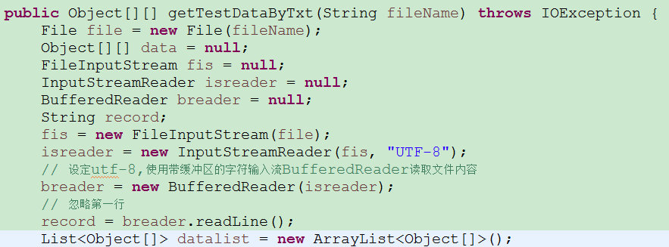
使用TestNG和txt文件进行数据驱动

Slide 12
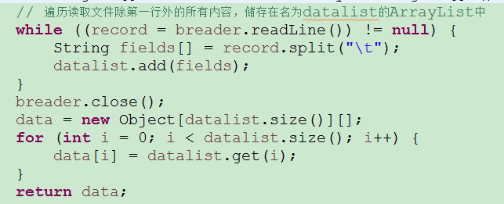
使用TestNG和txt文件进行数据驱动

Slide 13
本章大纲
9.1 什么是数据驱动测试
9.2 使用TestNG进行数据驱动
9.3 使用TestNG和txt文件进行数据驱动(I/O)
9.4 使用TestNG、Apache POI 和Excel文件进行数据驱动
9.5 使用MySQL数据库实现数据驱动测试(JDBC)

Slide 14
使用TestNG和Excel文件实现数据驱动
测试流程
打开百度首页
从excel文件中读取每行的第一个单元格内容作为输入关键词
单击搜索按钮
验证搜索结果否包含excel文件每行第二个单词，如果存在执行成功，不存在，则执行失败。https://poi.apache.org/download.html
详见：ExcelDataProvider.java

Slide 15
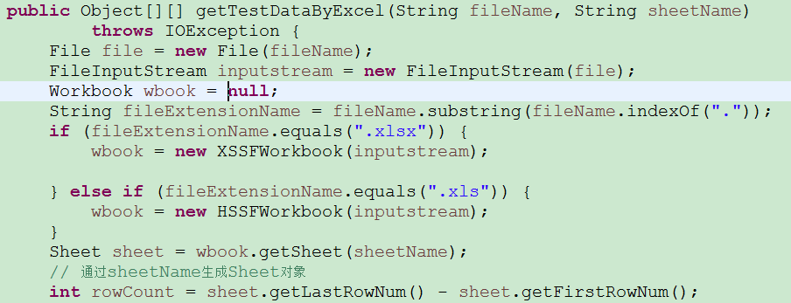
使用TestNG和Excel文件实现数据驱动

Slide 16
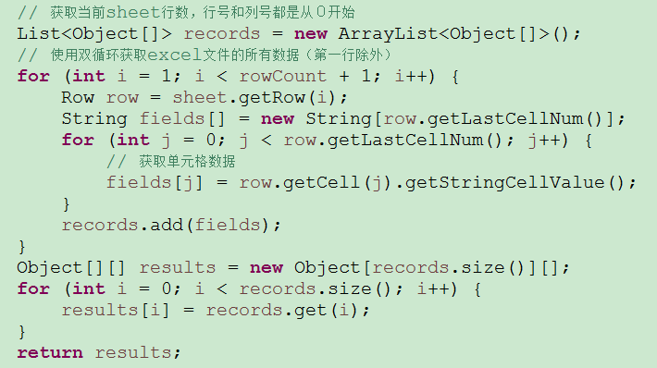
使用TestNG和Excel文件实现数据驱动

Slide 17
本章大纲
9.1 什么是数据驱动测试
9.2 使用TestNG进行数据驱动
9.3 使用TestNG和txt文件进行数据驱动(I/O)
9.4 使用TestNG、Apache POI 和Excel文件进行数据驱动
9.5 使用MySQL数据库实现数据驱动测试(JDBC)

Slide 18
使用MySQL数据库实现数据驱动测试
测试流程
打开百度首页
从数据库测试表中读取每行的第一列内容作为输入关键词
单击搜索按钮
验证搜索结果否包含数据库测试表每行第二个单词，如果存在执行成功，不存在，则执行失败。

Slide 19
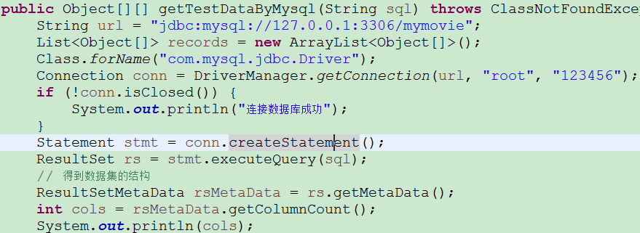
使用MySQL数据库实现数据驱动测试

Slide 20
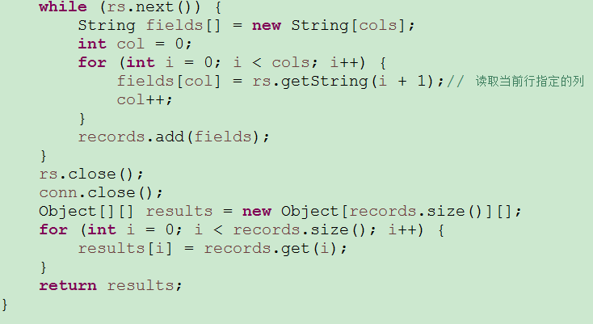
使用MySQL数据库实现数据驱动测试

Slide 21
练习
1.用户管理/用户级别划分/添加（txt或者excel的任选一种即可）
2.影评管理/浏览影评信息/ 删除（批量删除）
3.把初始化的浏览器类型（火狐，谷歌），驱动的位置，
D:\\demo\\geckodriver.exe
D:\\Program Files (x86)\\Mozilla Firefox\\firefox.exe
等都放置属性文件中，参照dagger的GlobalSettings类
https://www.oschina.net/p/dagger

Slide 22
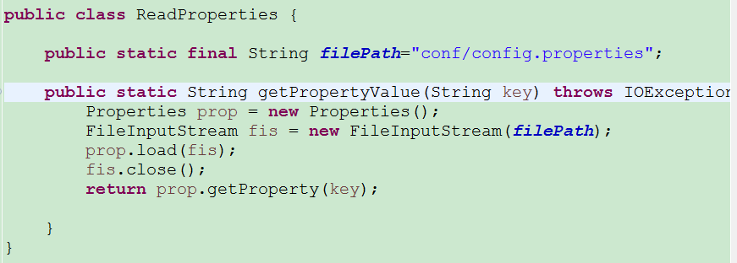
练习

